Slide 1
Lecture 12 LSTM (Long Short-Term Memory) 모델 소개
한국과학기술정보연구원
이 홍 석
(hsyi@kisti.re.kr)

Slide 2

Long Short-Term Memory, LSTM
기존 RNN(바닐라 RNN)의 장기 의존성 문제를 개선하여 기억력을 높인 RNN의 명칭.
앞으로 나오는 설명에서 RNN을 사용한다고 하면 기본적으로 LSTM(또는 GRU)를 사용한다고 가정한다.
Vanilla RNN

Slide 3

Long Short-Term Memory, LSTM
기존 RNN(바닐라 RNN)의 장기 의존성 문제를 개선하여 기억력을 높인 RNN의 명칭.
앞으로 나오는 설명에서 RNN을 사용한다고 하면 기본적으로 LSTM(또는 GRU)를 사용한다고 가정한다.
Vanilla RNN
LSTM(Long Short-Term Memory)

Slide 4
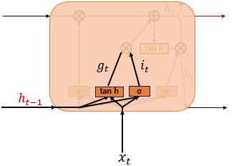
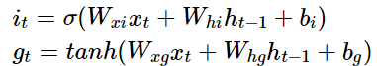
입력 게이트(Input Gate)
입력 게이트는 현재 정보를 기억하기 위한 게이트이다.
시그모이드 함수를 지나 0과 1 사이의 값 and 하이퍼볼릭탄젠트 함수를 지나 -1과 1사이의 값이 두 개의 값
이 두 가지 값을 가지고 Cell state에서 이번에 선택된 기억할 값을 정한다.
Input Gate

Slide 5
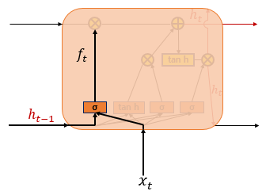
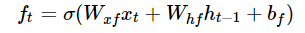
삭제 게이트(Forget Gate)
삭제 게이트는 기억을 삭제하기 위한 게이트이다.
시그모이드 함수를 지나 0과 1 사이의 값이 나온다.
0에 가까울수록 정보가 많이 삭제된 것이며, 1에 가까울수록 정보를 온전히 기억한 셈이다.
Forget Gate

Slide 6
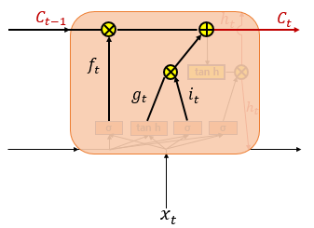
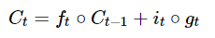
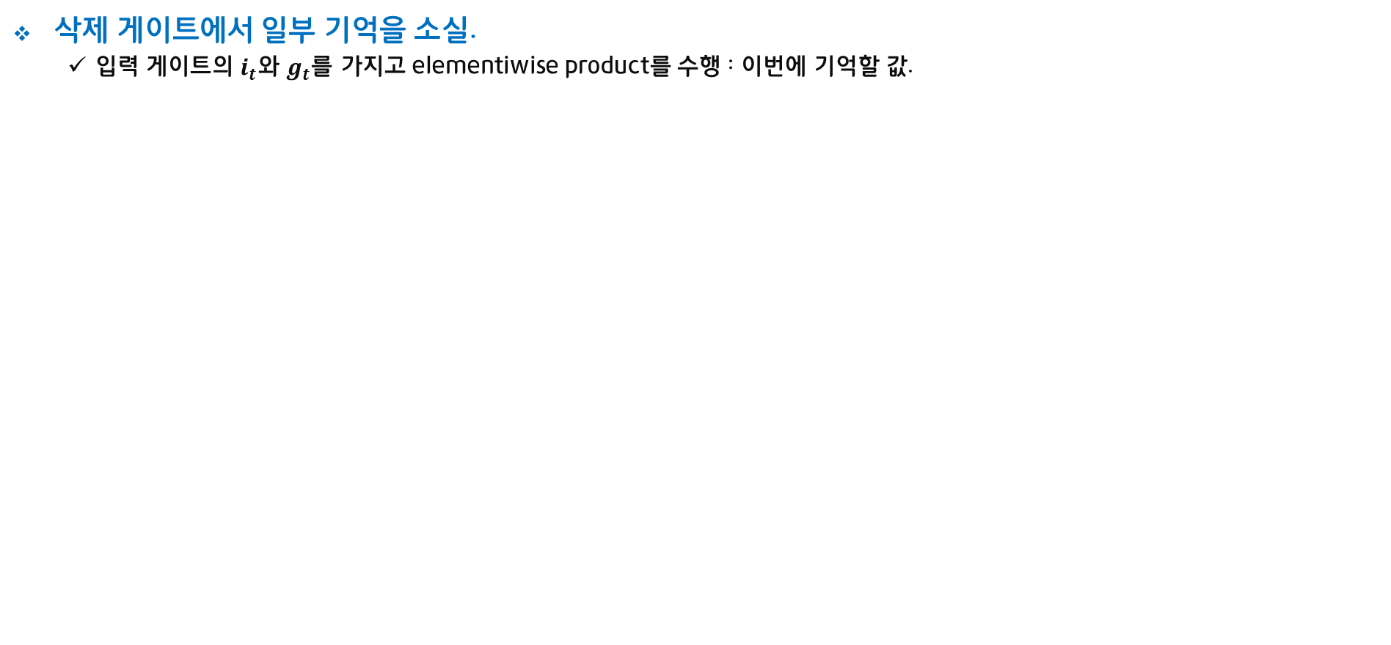
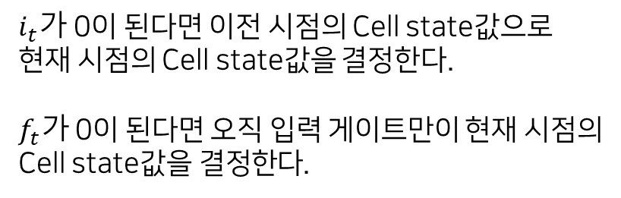
셀 상태(Cell state) or 장기 상태
삭제 게이트에서 일부 기억을 소실.
입력 게이트의 $i_{t}$와 $g_{t}$를 가지고 elementiwise product를 수행 : 이번에 기억할 값.
$i_{t}가$ 0이 된다면 이전 시점의 Cell state값으로
현재 시점의 Cell state값을 결정한다.
$f_{t}가$ 0이 된다면 오직 입력 게이트만이 현재 시점의 Cell state값을 결정한다.
Cell State

Slide 7
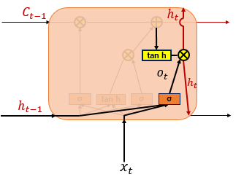
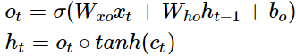
출력 게이트(Output Gate)
출력 게이트는 Hidden State를 연산하는 일에 쓰인다.
Hidden State는 Cell State와 비교하여 단기 상태라고도 부른다.
Output Gate / Hidden State

Slide 8
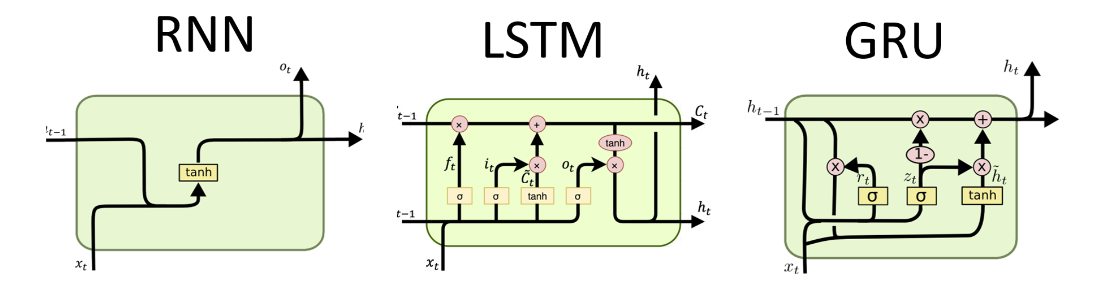
Variants of RNN
RNN과 유사 RNN
Vanilar RNN
Long Short-Term Memory (LSTM)
Gated Recurrent Unit (GRU) they handle the state updates differently

Slide 9
MLP를 이용한 네이버 영화 리뷰 감성 분류

Slide 10
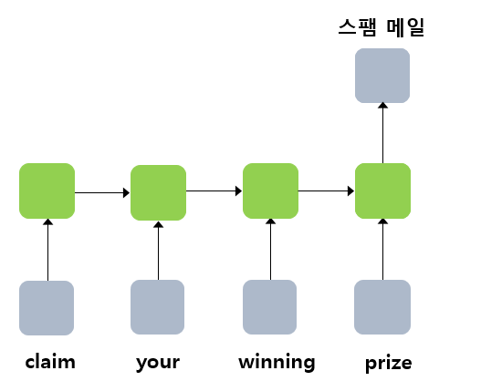
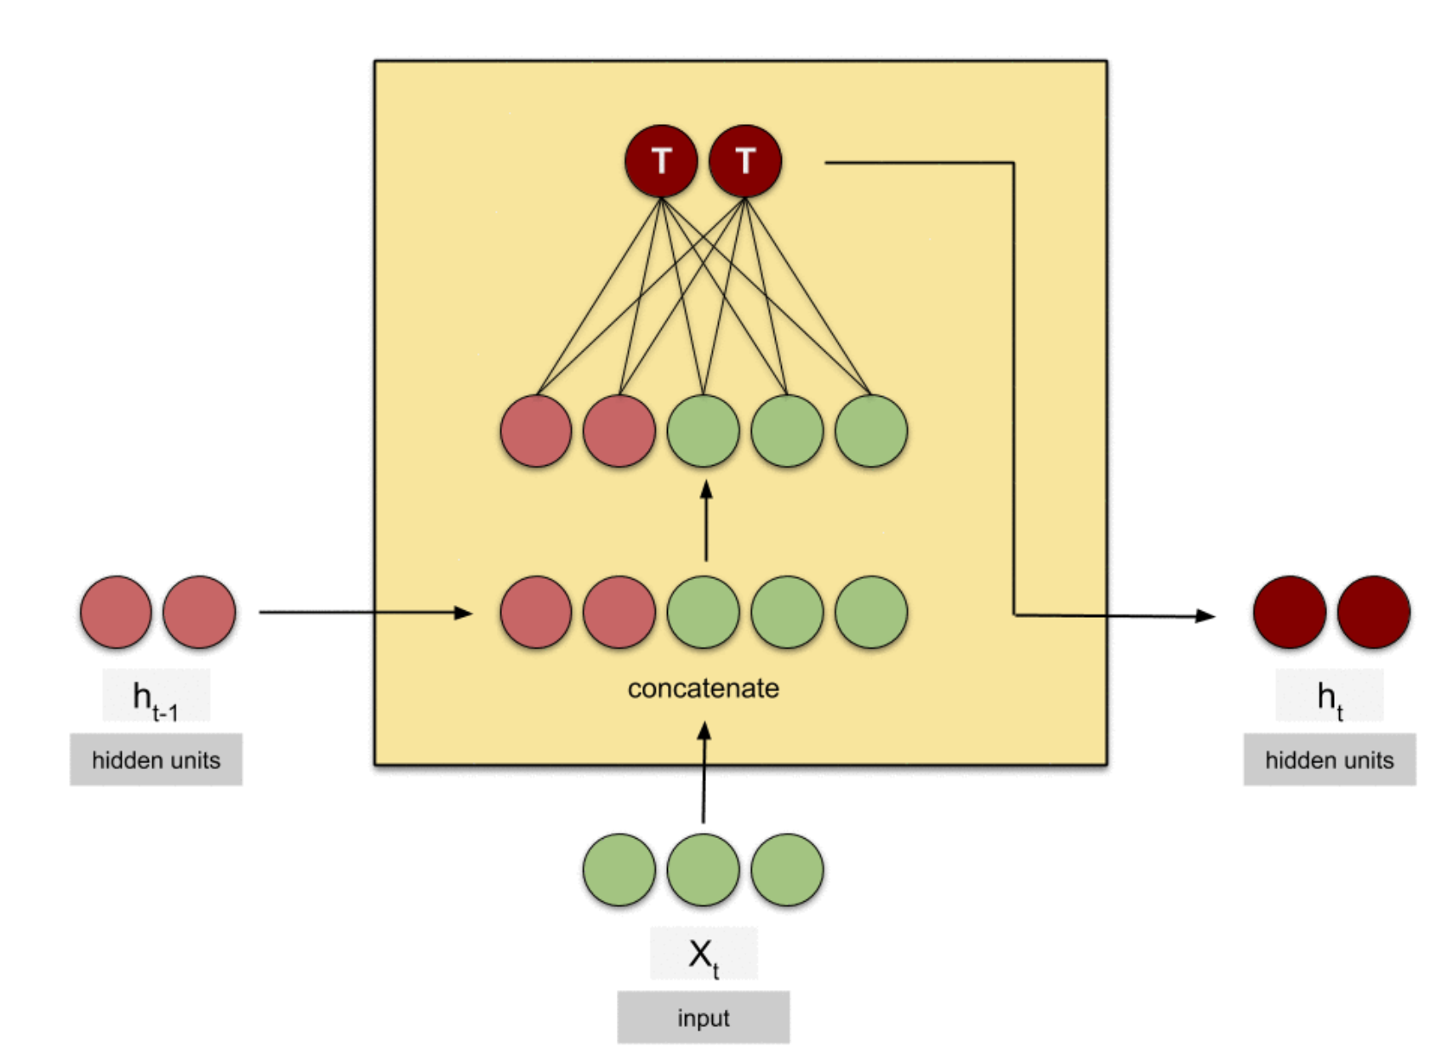
테스트 입력에 따른 감성분류 모델
문서의 단어들을 순차적으로 입력받아 해당 문서의 유형을 판단하는 텍스트 분류에 사용될 수 있다.
영화 리뷰 감성분류 (IMDB, 네이버 영화)
쇼핑 리뷰 감성분류 (네이버 쇼핑리뷰)
스팸메 일 분류
다-대-일(Many-to-One) RNN 모델
RNN
RNN
RNN
RNN
RNN

Slide 11
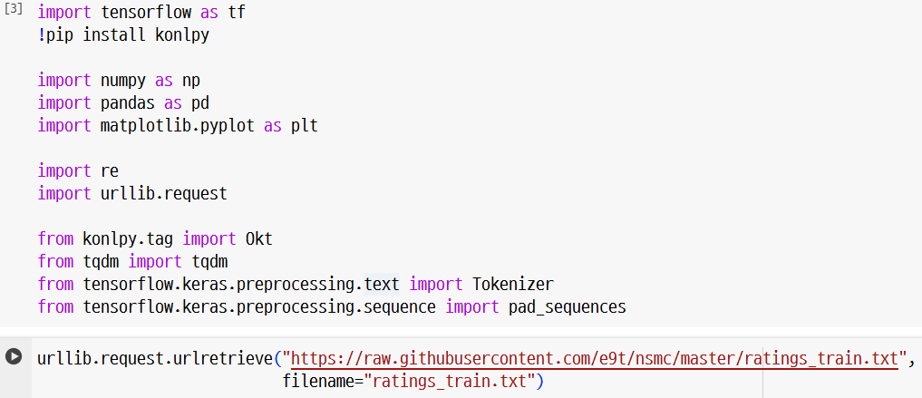
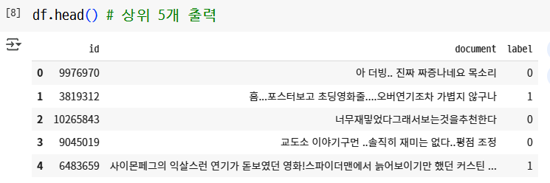
네이버 영화 리뷰 데이터에 대한 이해와 전처리

Slide 12
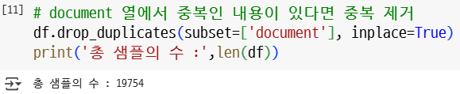
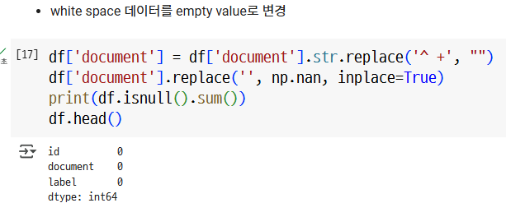
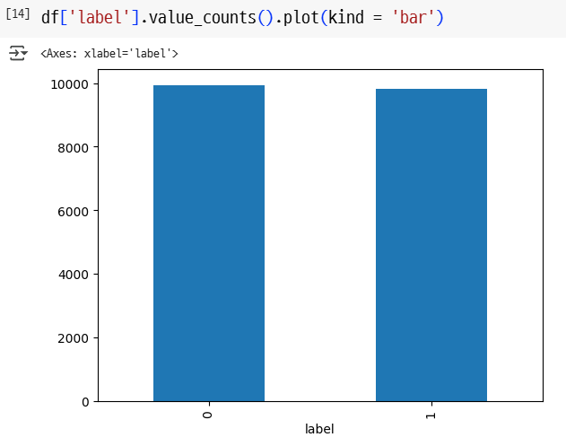
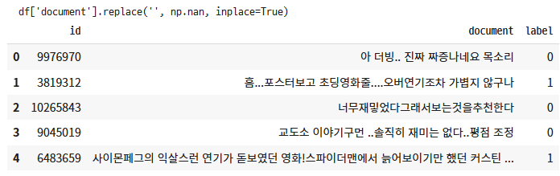
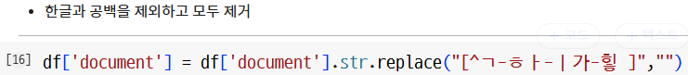
네이버 영화 리뷰 데이터에 대한 이해와 전처리

Slide 13
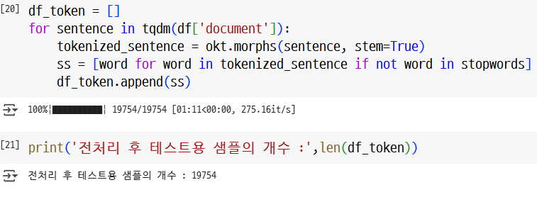
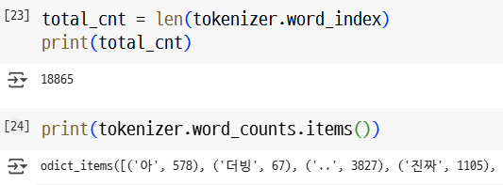
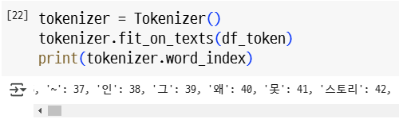
데이터 전처리 및 불용어 처리와 토큰화

Slide 14
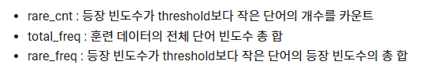
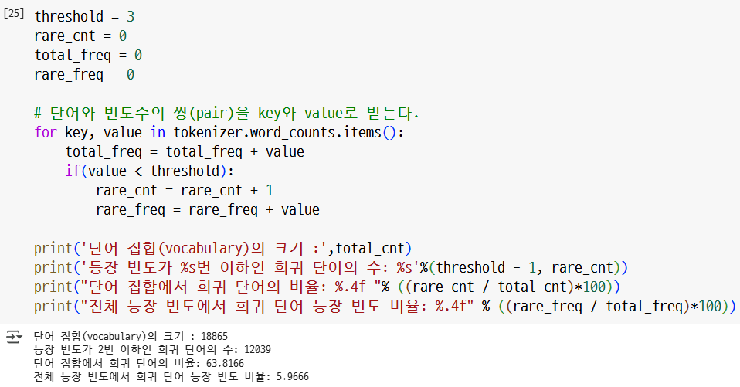
네이버 영화 리뷰 데이터에 대한 이해와 전처리

Slide 15
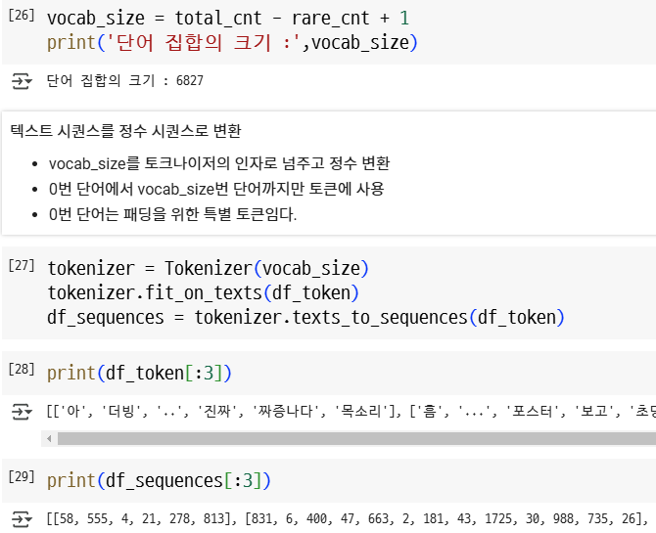
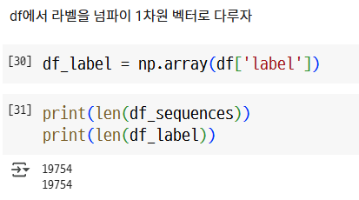
케라스 토크나이저로 리뷰 데이터 토큰화

Slide 16
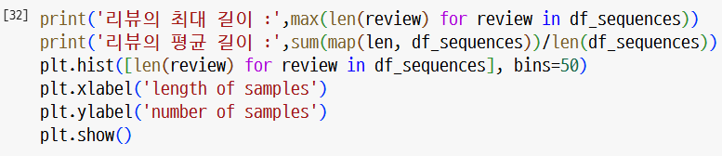
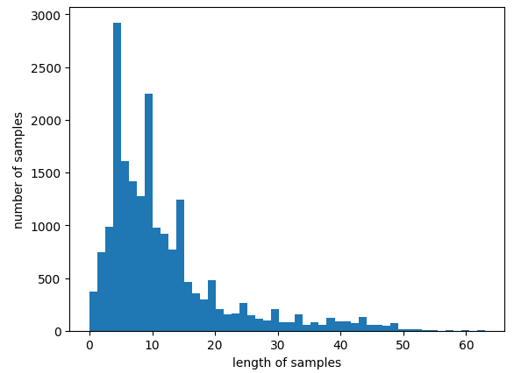
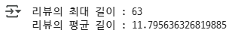
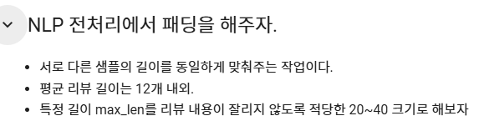
네이버 영화 리뷰 길이와 샘플 분포

Slide 17
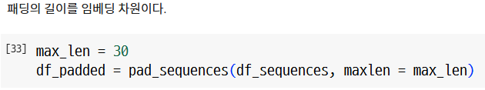
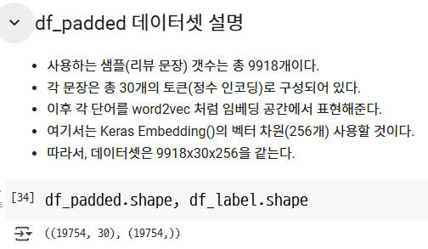
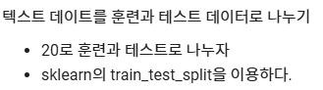
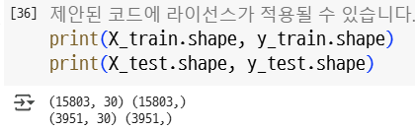
데이터셋 나누기 : sklearn을 이용하면 편리하다.

Slide 18
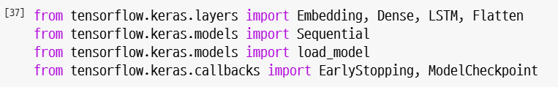
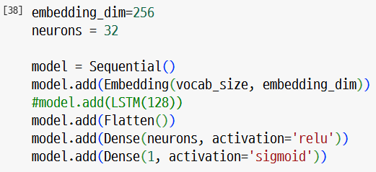
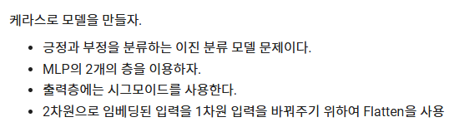
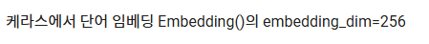
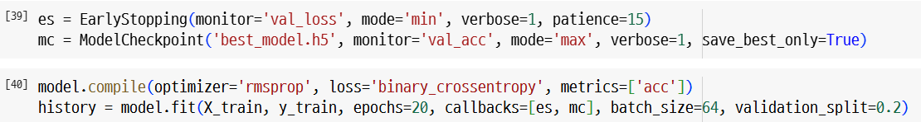
케라스로 분류를 위한 MLP 모델 만들기
간단한 예제는 callbacks을 없이 하는 것이 편한다.

Slide 19
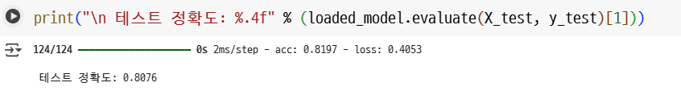
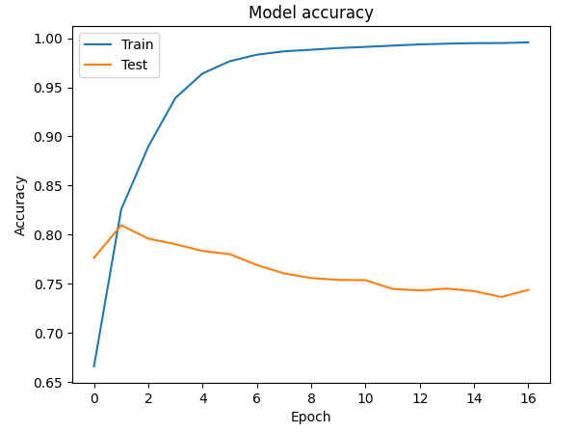
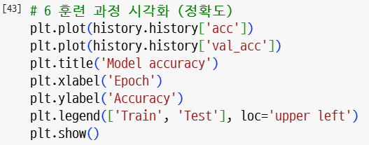
모델 예측과 정확도 그리기
해보기
손실 함수에 대하여 그래프 그리기 (‘loss’, ‘val_loss’)

Slide 20
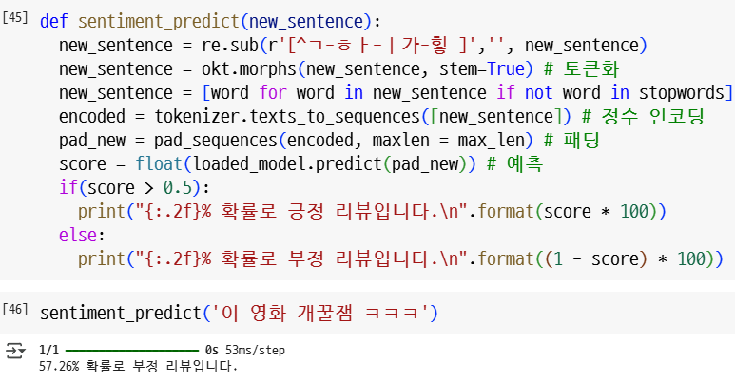
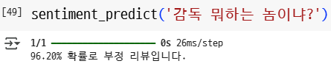
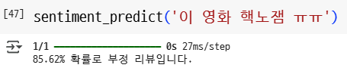
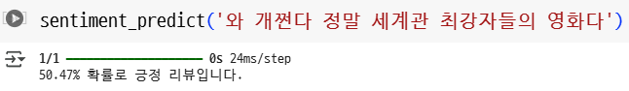
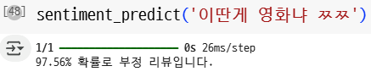
리뷰 예측해보기

Slide 21
해보기
RNN 모델을 적용하기.
RNN 층은 임베딩 층에서 나온 낮말을 이용한다.
RNN() 층 적용후 Flatten()을 적용한다.

Slide 22
LSTM을 이용한 네이버 쇼핑 리뷰 분류

Slide 23
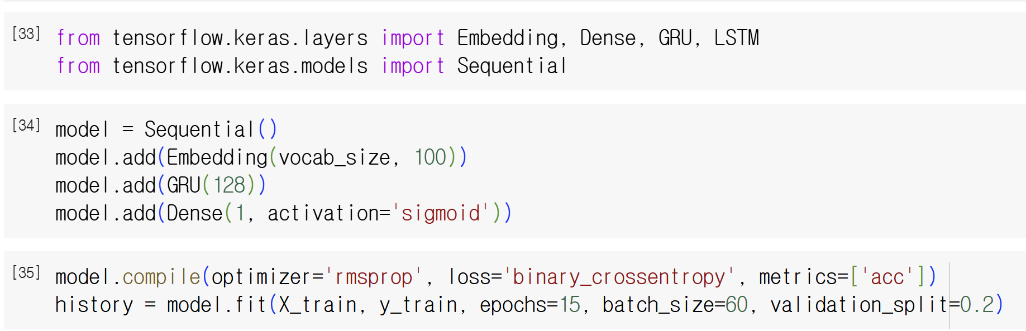
LSTM을 이용한 모델 훈련

Slide 24
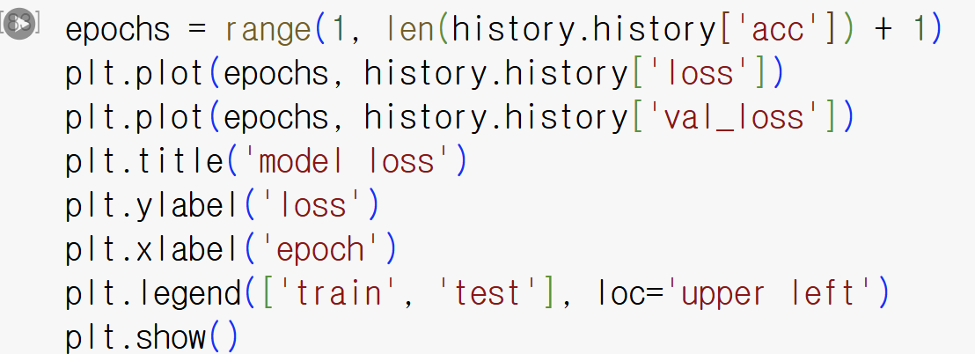



훈련과정 Loss와 Accuracy (샘플 2,000개)

Slide 25






LSTM 학습 결과 : 손실 함수와 정확도
샘플:20000
샘플:2000
샘플:100
샘플:100
샘플:20000
샘플:2000

Slide 26

리뷰 예측해보기
데이터를 훈련과 테스트 데이터를 나눔.
테스트 데이터의 NLP 전처리가 필요하다. sentiment_predict() 함수에 전처리가 있다.

Slide 27



모델 평가하기

Slide 28

감사합니다.
TRUST
KISTI
Korea Institute of Science
and Technology Information

